Slide 1

Le centre de l'agglomération parisienne : Évolution des prix de l'immobilier en Île-de-France
Mejdoline Ketata, Assia EL Kharroubi, Codou Kane, Laiza Khodja

Slide 2
Sommaire
Introduction
Données du cours (modèle monocentrique et autre)
Données utilisées
Méthode d'analyse
Résultat et interprétation
Conclusion

Slide 3

Introduction

Slide 4
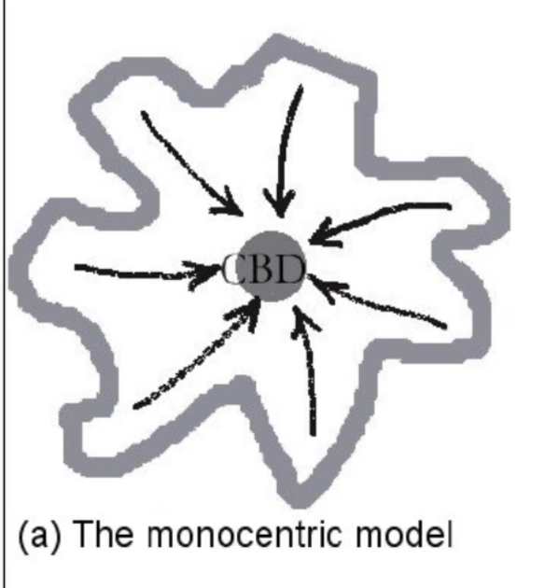
Le modèle monocentrique

Slide 5



Le modèle monocentrique
Distance du centre-ville
Coût de transport
Coût de construction

Slide 6
Données du cours
Décomposition de la valeur de l'immobilier
Anticipation du prix de l'immobilier
Les revenus futurs espérés
Composante foncière
La croissance espérés
La terre
La structure

Slide 7
Données utilisées

Slide 8




Nos méthodes d'analyse
Récupération des données: ensembles des maisons, ensembles des appartements, bâti et non bâti.
Production des graphiques
Interprétation des graphiques

Slide 9
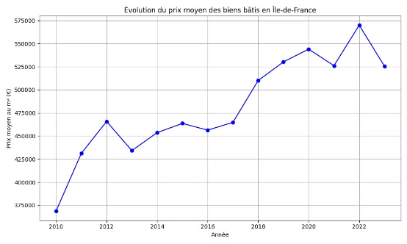
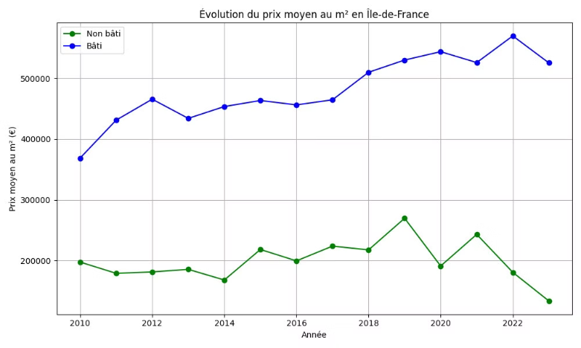
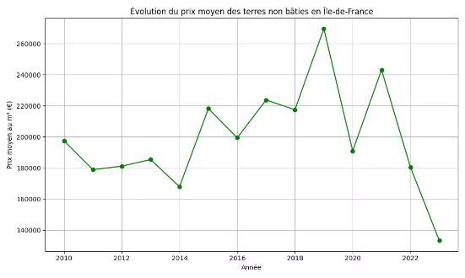
Résultats et interprétation

Slide 10
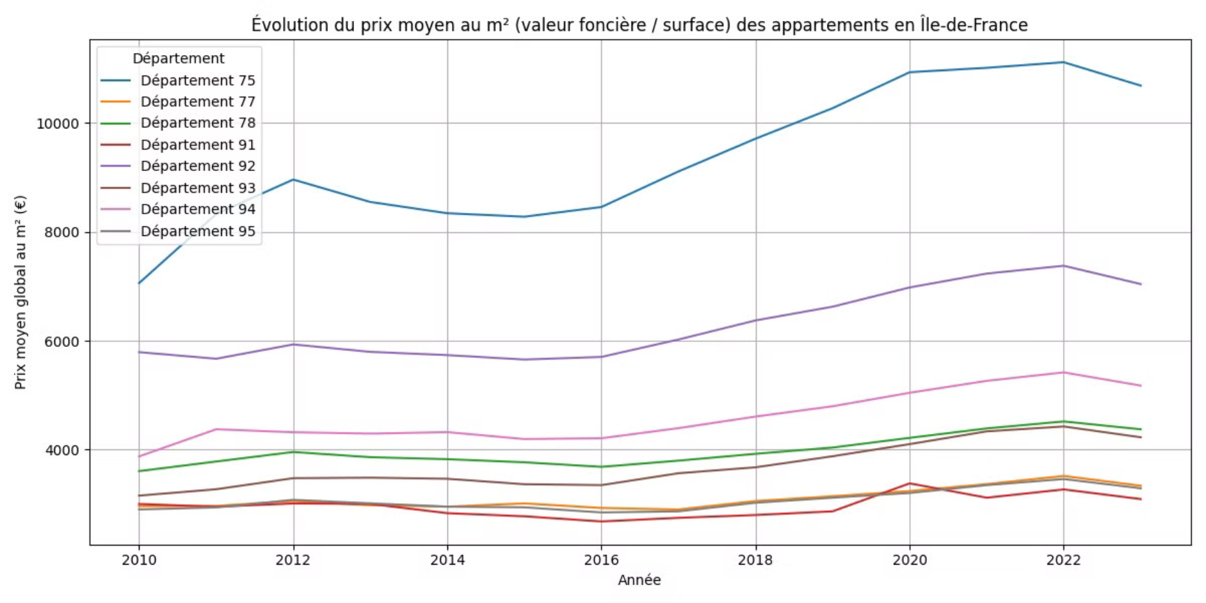
Résultats et interprétation

Slide 11
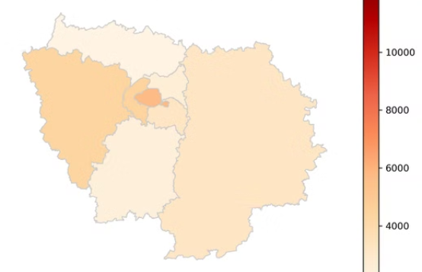
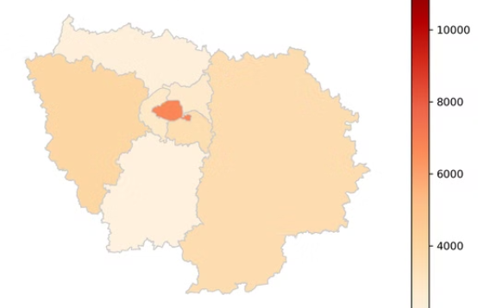
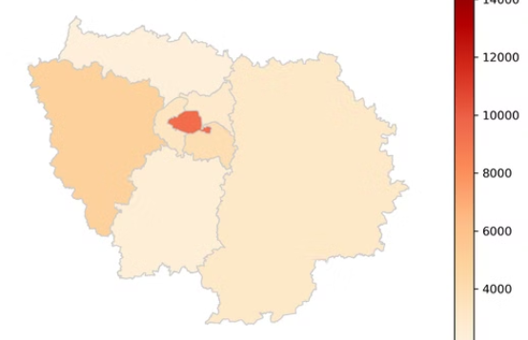
Résultats et interprétation

Slide 12
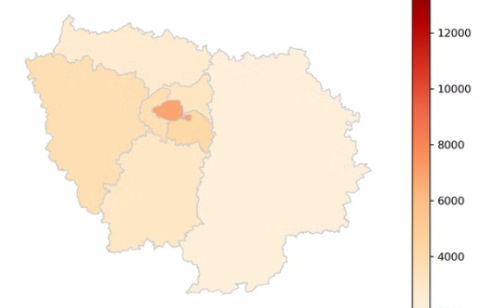
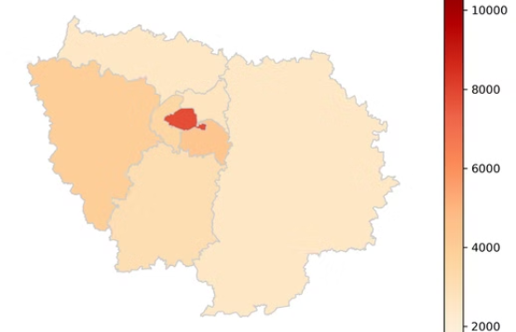
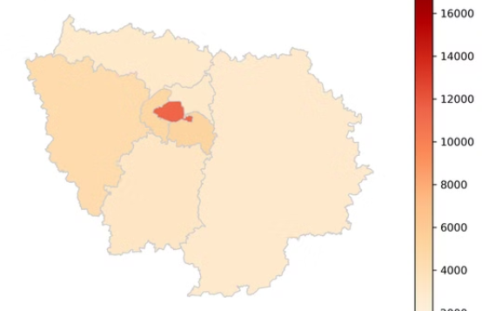
Résultats et interprétation

Slide 13

Conclusion

Slide 14
Bibliographie
Chambre des Notaires de Paris. (2025, janvier). Conjoncture immobilière francilienne en janvier 2025. Paris Notaires. https://paris.notaires.fr/fr/presse
Iconomix. (s.d.). Module M09 – Marché du logement : Commentaires. https://www.iconomix.ch/fr/modules/m09/commentaires/
Glaeser, E. L., & Gyourko, J. (2012). La financiarisation du logement : dynamiques et effets. HAL-SHS. https://shs.hal.science/halshs-00737388/document
Ministère des Transports du Québec. (2004). Modèles de prévision de la demande résidentielle : Approche intégrée transport/urbanisme. http://www.bv.transports.gouv.qc.ca/mono/1164907.pdf
Ding, C., & Zhao, X. (2017). Land use change and housing prices in a monocentric city model: Evidence from China. Landscape and Urban Planning, Elsevier. (Traduit automatiquement en français) https://www-sciencedirect-com.translate.goog/science/article/abs/pii/S0143622816303198
CCI Paris Île-de-France. (s.d.). Tendances du marché immobilier d’entreprise en Île-de-France.
Institut national de l'information géographique et forestière (2025). ADMIN EXPRESS – Données administratives. Géoportail – Géoservices, https://geoservices.ign.fr/adminexpress

